Slide 1
Présentation du Challenge en Corrèze
Edition 2021-2022

Slide 2
LES CONTACTS EN CORREZE :
Léa SIMON - Responsable Corrèze 06.80.92.34.58 lea.simon@leschallenges.com
Guy TRONCAL - Vice-Président ALC guy.troncal@leschallenges.com

Slide 3
Concours de création d’entreprises fictives, depuis 31 ans !

Slide 4
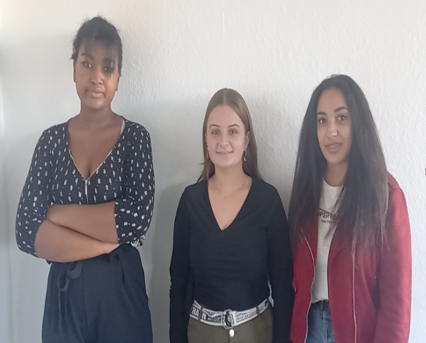
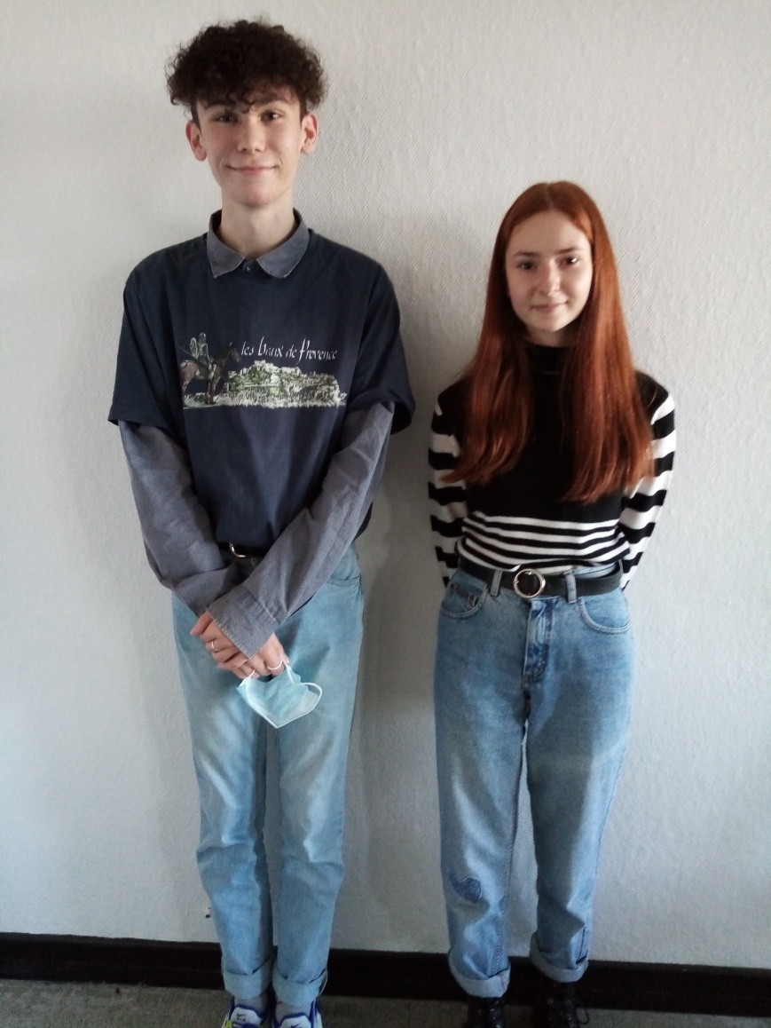
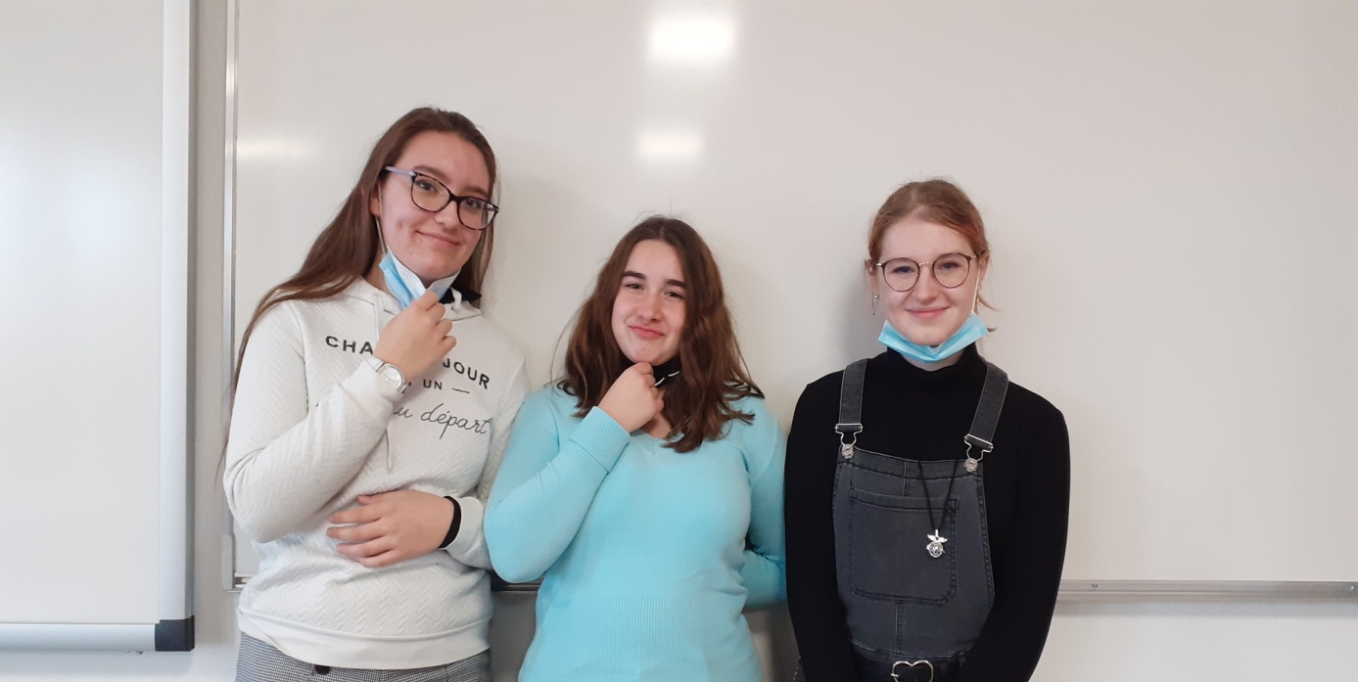
1er Prix
LES LAURÉATS :
Prix de l’Innovation
3e Prix

Slide 5
LE CHALLENGE C’EST :
Accompagner vos élèves pendant 1 année scolaire,
Les aider à présenter leur idée : > à l’écrit > à l’oral
Entraîner vos élèves à passer à l’oral devant un jury de 3 professionnels.

Slide 6
L’ATTENDU DU CHALLENGE :
1
Un pitch vidéo : teasing du projet // Décembre
3 minutes maximum pour « vendre » leur idée,
Un dossier écrit // Avril
niveau lycéens : 15 à 20 pages + 5 à 10 pages d’annexes maximum,
Un oral // Mai
10 minutes de présentation orale + 10 minutes d’échange avec le jury.
2
3

Slide 7
NOUS FOURNISSONS :
Pour vous : Un guide d’accompagnement,
Pour les élèves : Un KIT CHALLENGERS,
Un suivi : Des bénévoles à disposition des équipes,
Une valorisation des filières pédagogiques,
Une médiatisation pour l’établissement scolaire.

Slide 8
CE QUE CE CHALLENGE APPORTERA A VOS ÉLÈVES :
Une approche à l’innovation et à la créativité,
Une ouverture sur le monde professionnel afin de les aider à s’orienter,
D’aborder les oraux de manière confiante,
Développer leur esprit d’équipe,
Faciliter la recherche d’un stage/emploi,

Slide 9
DES FINALES
Départementale Un diplôme et un cadeau !
Régionale Un diplôme et un plus gros cadeau !!
Internationale Pour l’équipe lauréate : un voyage a l'étranger à gagner !!!

Slide 10
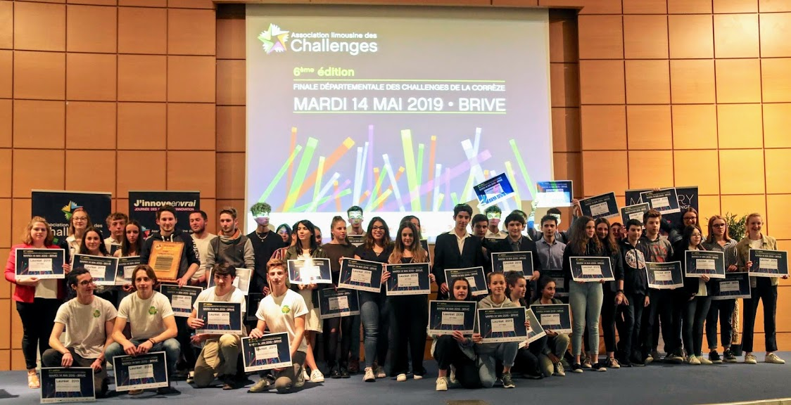
LES DATES A RETENIR
LANCEMENT DU CONCOURS Dès la 2e semaine de Septembre 2021
PARRAINAGE Mardi 9 Novembre 2021 au CD de Tulle
RENDU PITCH VIDEO Avant les vacances de Noël
COACHING MI-PARCOURS Jeudi 27 janvier 2022
RENDU DU DOSSIER Vendredi 29 avril 2022
L’ORAL Mardi 10 mai 2022, lors de la Finale Départementale Corrèze.

Slide 11
NOUS VOUS PROPOSONS AUSSI L’ENGLISH CHALLENGE !
Présentation de leur idée, en anglais.
Cela comprend :
Leur dossier, traduit en anglais,
Une présentation orale de 10 minutes en anglais.
Ce concours se déroule à Limoges, fin mai 2022.
L’équipe lauréate participera au concours « Challenge Francophone »
puis à l’Enterprise European Business Game (EEBG).

Slide 12
EN CONCLUSION
Valorisons les filières professionnelles,
Aidons les jeunes à prendre confiance en eux,
Poussons les jeunes à innover et à construire leur monde !
Ateliers des Challenges à Simone Veil : Accompagnement personnalisé de 2h Chef d’œuvre pour les élèves
Co-intervention des professeurs
PLUS-VALUE PEDAGOGIQUE

Slide 13
MERCI DE VOTRE ATTENTION
En restant à votre disposition !

